Slide 1
Дифференциальная диагностика заболеваний, сопровождающихся желтухой
Выполнил: Муртазалиев Ш.Г. 612 группы педиатрического факультета
Проверила: к.м.н. Кимирилова О.Г.

Slide 2
Желтуха — это клинический синдром, характеризующийся желтушным окрашиванием кожных покровов, слизистых оболочек и склер (в желтый цвет окрашиваются все ткани, экссудаты и транссудаты, не меняют свой цвет только слюна, слезы и желудочный сок), обусловленным повышенным накоплением билирубина в сыворотке крови (гипербилирубинемия), а также других жидкостях и тканях организма.

Slide 3
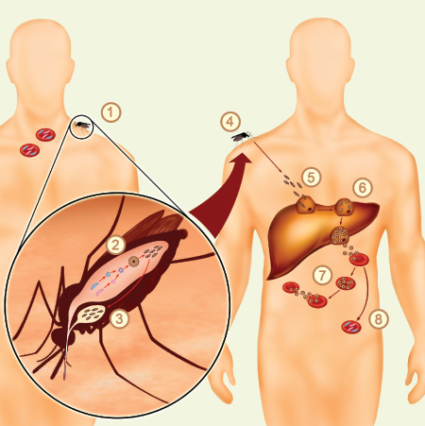
Дифференциальная диагностика малярии

Slide 4
Малярия - острая инфекция, передающаяся через кровь, характеризующаяся периодическими лихорадочными приступами, чередующимися с периодами безлихорадочными, закономерность появления которых соответствует циклу развития возбудителя, с преимущественным поражением эритроцитов, анемией, увеличением печени и селезенки.
Малярию необходимо дифференцировать, в зависимости от остроты проявления болезни и ее длительности: возвратный тиф, висцерального лейшманиоза, лептоспироза, сепсиса, вирусных гепатитов, иерсиниозов, инфекционного мононуклеоза, герпетического гепатита, цитомегаловирусного гепатита, ку-лихорадки, листериоз, амебиаз, описторхоз, желтая лихорадка.

Slide 5
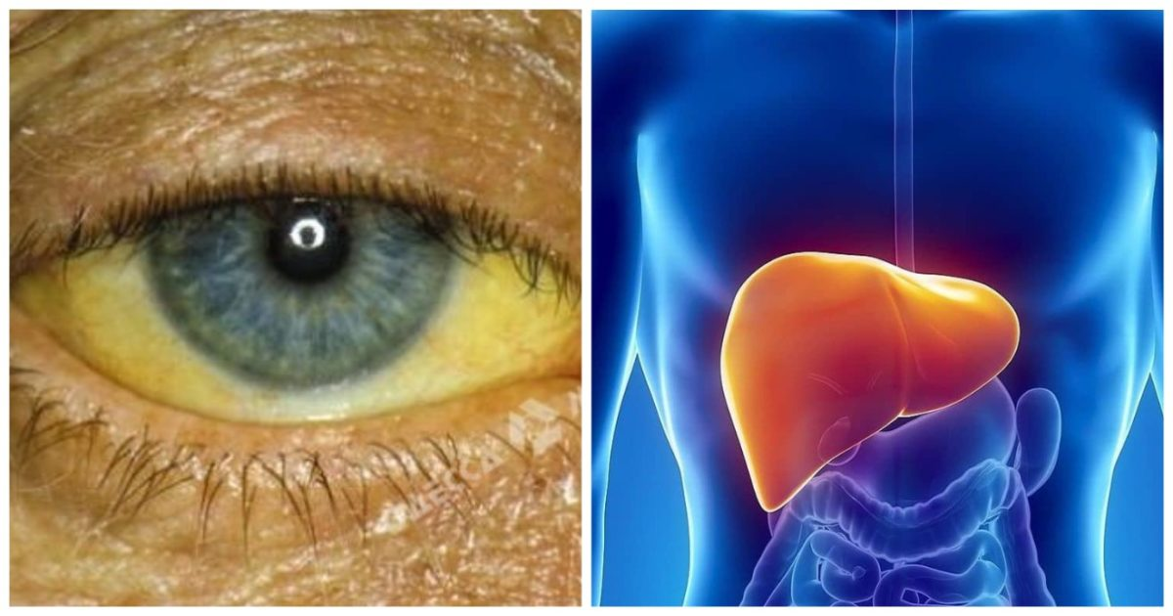
Дифференциальная диагностика

Slide 6
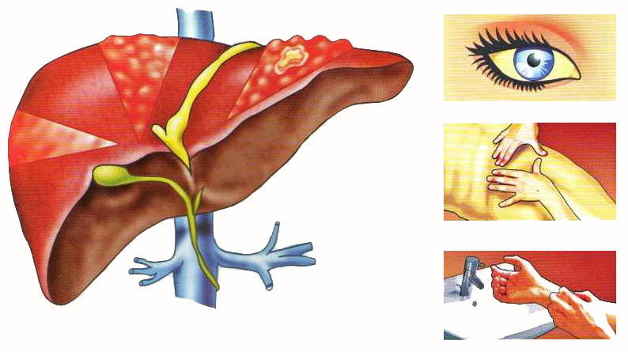
Вирусный гепатит А. Имеет диагностическое значение выявление контактов с больными гепатитом А в сроки, укладывающиеся в инкубационный период (чаще15—30 дней). Длительность преджелтушного периода несколько короче (чаще 5—7 дней), чем при вирусном гепатите В (чаще 8—10 дней). В отличие от вирусного гепатита В в этот период редко беспокоят суставные боли. Чаще наблюдается гриппоподобный вариант преджелтушного периода, реже — диспепсический и астеновегетативный. В этот период отмечаются повышение температуры тела, слабость, головная боль, снижение аппетита. В конце преджелтушного периода моча становится темной, а кал обесцвечивается.

Slide 7
Желтушный период гепатита А начинается с появления иктеричности склер, слизистых оболочек ротоглотки, а затем и кожи. Интенсивность желтухи нарастает на протяжении недели. Температура тела нормальная. Отмечаются слабость, сонливость, снижение аппетита, ноющие боли в правом подреберье, у некоторых больных кожный зуд. Печень увеличена, уплотнена и несколько болезненна, у 20—50% больных наблюдается увеличение селезенки. В периферической крови лейкопения (иногда нормоцитоз), нейтропения, относительный лимфо- и моноцитоз, СОЭ 2—4 мм/ч. В крови повышено содержание общего билирубина, преимущественно за счет прямого (связанного), значительно повышается активность аминотрансфераз, особенно АлАТ, увеличены показатели тимоловой пробы, снижен протромбиновый индекс. Желтушный период длится 7—15 дней. У большинства больных вирусным гепатитом А билирубинемия не превышает 80—90 мкмоль/л (5 мг%).

Slide 8
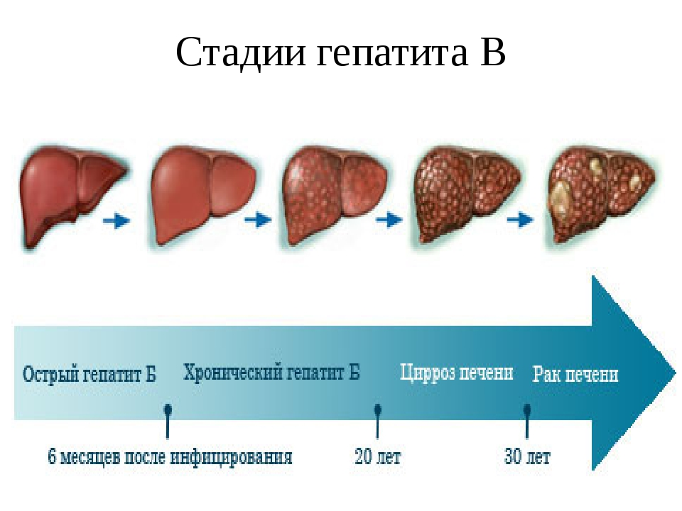
Вирусный гепатит В передается преимущественно парентеральным путем, поэтому для диагностики важно выяснить, не было ли в сроки инкубационного периода (чаще 60—120 дней) переливаний крови, плазмы, препаратов крови, оперативных вмешательств, многократных внутривенных, внутримышечных и других инъекций. Преджелтушный период более длительный, в это время больных часто беспокоят суставные боли.

Slide 9
Желтушный период при гепатите В очень длителен, характеризуется выраженностью и стойкостью клинических проявлений, которые постепенно нарастают. Желтуха достигает максимума на 2—3-й неделе (при гепатите А к этому времени уже исчезает). При тяжелых формах уже в первые дни желтухи на фоне прогрессирующего ухудшения состояния может развиться острая печеночная недостаточность (печеночная кома). Желтуха нарастает постепенно, различают стадию нарастания, максимального развития и снижения. Вначале желтуха выявляется лишь при тщательном осмотре лишь на склерах, мягком и твердом нёбе, затем становится желтушной кожа. Почти у всех больных увеличены размеры печени; при выздоровлении и уменьшении желтухи размеры печени обычно уменьшаются. Уменьшение размеров печени при нарастающей желтухе указывает на возможность развития острой печеночной недостаточности. Часто увеличена селезенка. Характерны брадикардия и гипотензия.

Slide 10
Период выздоровления более длителен, чем при гепатите А. Состояние больных постепенно улучшается, уменьшается и исчезает желтуха, появляется аппетит, уменьшаются размеры печени, моча светлеет, а кал становится окрашенным. Исходом вирусного гепатита В могут быть затяжные и хронические формы вирусного гепатита. Лабораторным подтверждением вирусного гепатита В может быть обнаружение поверхностного антигена вируса гепатита В или антител к нему.

Slide 11
Острый герпетический гепатит. Герпетический гепатит наблюдается редко и является одним из частых проявлений генерализованной очень тяжело протекающей герпетической инфекции. Генерализации герпетической инфекции предшествует резкое подавление иммунитета. Генерализованная герпетическая инфекция проявляется в обширных характерных поражениях кожи и слизистых оболочек. Наличие герпетической экзантемы весьма важно для дифференциальной диагностики. Кроме того, отмечаются различные органные поражения, которые обычно сочетаются. Наиболее частыми из них являются герпетический энцефалит, вирусно-бактериальная пневмония и герпетический гепатит. Резко выражены симптомы общей интоксикации. Болезнь протекает тяжело, с летальностью около 30%. Таким образом, наличие распространенной герпетической экзантемы и энантемы, тяжесть течения, сочетание симптомов гепатита с признаками энцефалита и острой пневмонии позволяют уже на основании клинической симптоматики выделить острый герпетический гепатит из числа прочих инфекционных болезней.

Slide 12
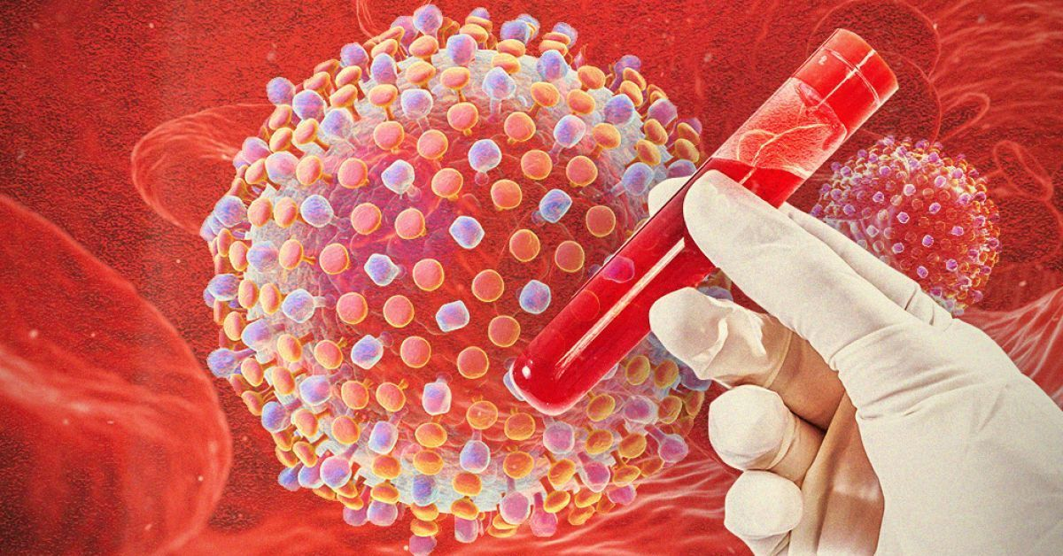
Острый цитомегаловирусный гепатит. У женщин подобная латентная инфекция может обусловить тяжелое внутриутробное заражение плода. Врожденная цитомегаловирусная инфекция характеризуется желтухой, дефектами развития и нередко приводит к гибели детей. Приобретенная цитомегаловирусная инфекция в острый период протекает в виде легкого гриппоподобного заболевания, а затем переходит в латентную форму, при которой цитомегаловирус может длительно сохраняться в организме. При резком снижении иммунной защиты под влиянием тех же факторов, что и при герпетической инфекции, из латентной может развиться генерализованная форма. Например, у больных СПИДом одной из частых причин гибели является цитомегаловирусная инфекция. Иногда генерализация этой инфекции происходит на фоне другого заболевания. Выявление всех этих факторов, способствующих генерализации инфекции, имеет важное значение для дифференциальной диагностики.

Slide 13
Клинически генерализованная цитомегаловирусная инфекция характеризуется высокой лихорадкой, тяжестью течения, увеличением печени, выраженной желтухой. Из органных поражений почти обязательным компонентом является вяло текущая пневмония, которая в отличие от герпетической инфекции имеет не вирусно-бакгериальную, а чисто вирусную этиологию, и антибиотикотерапия при этой пневмонии совершенно не эффективна. У многих больных развивается энцефалит. Печень значительно увеличена, болезненна при пальпации. Почти у всех больных увеличена селезенка. Как видно, при герпетическом и цитомегаловирусном гепатите очень много общих клинических признаков. Однако при цитомегаловирусной инфекции нет герпетической экзантемы и энантемы, что очень важно для дифференцирования этих двух заболеваний.

Slide 14
Врожденная цитомегаловирусная инфекция у новорожденных всегда протекает с признаками острого гепатита. При обследовании, кроме выраженной желтухи, отмечаются геморрагические элементы сыпи. Печень и особенно селезенка значительно увеличены и болезненны при пальпации. При дифференциальной диагностике цитомегаловирусного гепатита прежде всего следует выяснить наличие факторов, которые могли бы способствовать генерализации цитомегаловирусной инфекции. В клинической симптоматике наибольшее дифференциально-диагностическое значение имеют высокая лихорадка, выраженная общая интоксикация, желтуха, значительное увеличение печени и селезенки и вялотекущая пневмония.

Slide 15
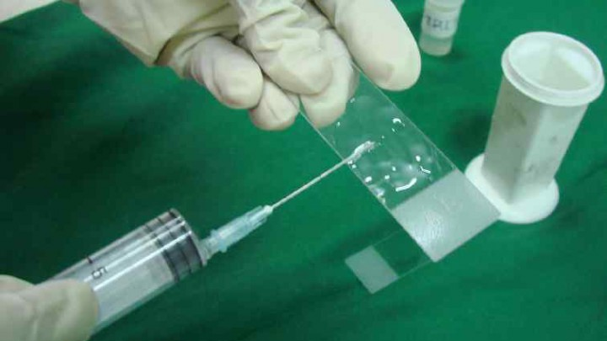
Наиболее простым и доступным методом лабораторного подтверждения диагноза цитомегаловирусной инфекции является цитологическое исследование осадков слюны, мочи, желудочного содержимого спинномозговой жидкости. Доказательством служит обнаружение в каком-либо из этих материалов цитомегалических клеток («цитомегалов»).

Slide 16
Желтушная форма инфекционного мононуклеоза. При мононуклеозном остром гепатите имеются все признаки, которые характерны для вирусных гепатитов, в частности желтуха печеночного генеза, увеличение печени, повышение активности сывороточных ферментов — АлАТ, АсАТ, щелочной фосфатазы и др.
Отличие заключается в более выраженном синдроме общей интоксикации (повышение температуры тела до 39—40°С, общая слабость, головная боль и др.), который сохраняется, а иногда и нарастает и после появления желтухи. Главное же отличие заключается в поражении ряда органов и систем, что не характерно для вирусных гепатитов. Клиническая симптоматика при инфекционном мононуклеозе настолько характерна, что позволяет дифференцировать это заболевание от желтух иной этиологии.
Основными проявлениями инфекционного мононуклеоза, которые
служат для дифференциальной диагностики, являются следующие:
1) лихорадка;
2) тонзиллит;
3) генерализованная лимфаденопатия;
4) увеличение печени и селезенки;
5) характерные изменения периферической крови.

Slide 17
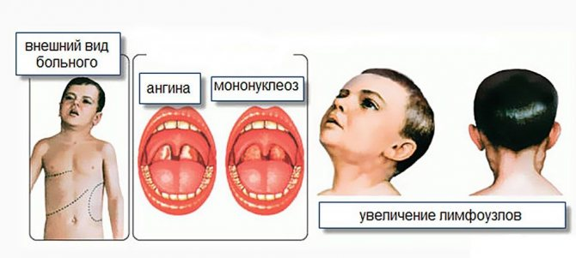

Slide 18
Желтая лихорадка. Клинически выраженные формы этой болезни соответствуют названию и протекают с желтухой. Это карантинная болезнь, эндемичная для стран Южной Америки и экваториальной Африки. Следовательно, для нашей страны она всегда завозная. О ней можно подумать, если больной человек прибыл из страны, эндемичной по желтой лихорадке, в срок инкубационного периода ( 3 —6 сут), если со времени убытия из эндемичной страны прошло свыше 6 дней, то это позволяет исключить желтую лихорадку. Клиническая симптоматика желтой лихорадки своеобразна и позволяет проводить дифференциальную диагностику на основании клинических данных. Болезнь начинается внезапно с повышения температуры тела до 39—40°С и выше. С первых суток появляются характерные гиперемия и одутловатость лица, отечность век, инъецирование сосудов конъюнктивы склер, тахикардия. На 2-й день появляются тошнота и рвота, гиперемия слизистой оболочки ротовой полости, к 3—4-му дню — желтуха. На 5-й день болезни температура тела снижается, общее самочувствие улучшается, однако ремиссия очень короткая, уже через несколько часов температура тела вновь повышается, появляется геморрагический синдром (носовые кровотечения, кровавая рвота и др.). Тахикардия сменяется брадикардией, АД падает. Смерть наступает от острой почечной недостаточности или от инфекционно-токсического шока. При благоприятном исходе с 7—9-го дня состояние больного начинает улучшаться. Дифференциальный диагноз желтой лихорадки можно провести на основании клинических данных. В дальнейшем диагноз подтверждается специфическими лабораторными данными. Из них используются выделение вируса, выявление нарастания титра специфических антител с помощью РСК и РТГА.

Slide 19
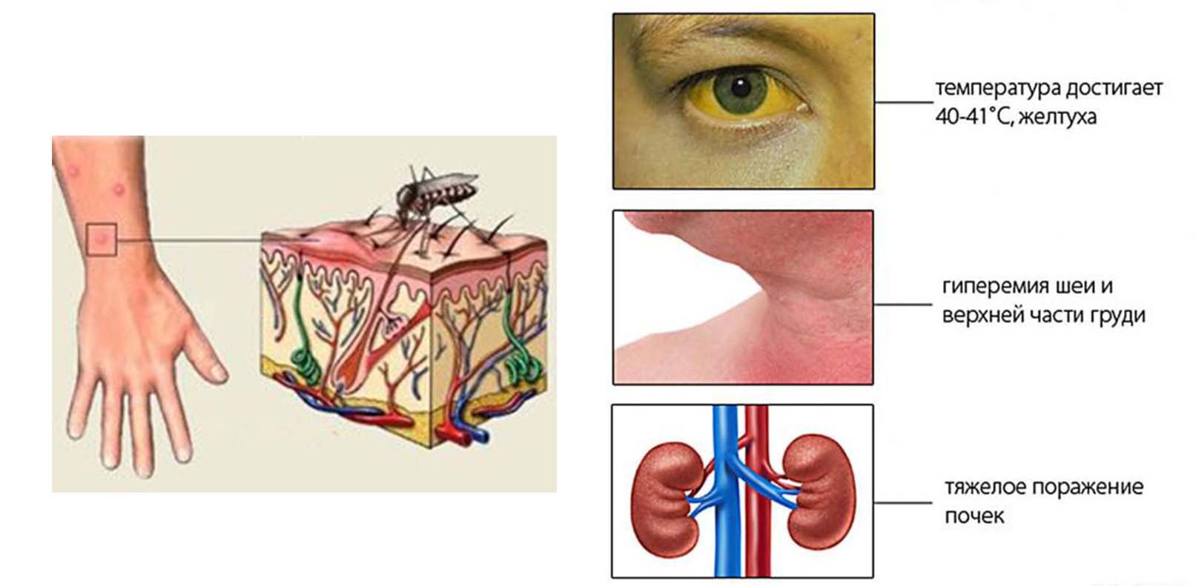

Slide 20
Лептоспироз. В настоящее время к желтушной форме лептоспироза относят тяжелую форму болезни, протекающую с выраженной желтухой, которая может быть обусловлена любым из циркулирующих серотипов лептоспир. Уже в первый день болезни температура тела с ознобом повышается, как правило, выше 39°С. С первых дней болезни появляются гиперемия лица и шеи, инъекция сосудов склер, но желтушное окрашивание кожи отмечается лишь с 3—5-го дня от начала заболевания. Печень и селезенка увеличены с первых дней болезни. Очень характерным признаком является поражение икроножных мышц. В них развиваются резко выраженные морфологические изменения (типа ценкеровского некроза). Этот признак очень важен для дифференциальной диагностики. Вторым обязательным для тяжелых форм лептоспироза симптомом является поражение почек. При летальных исходах гибель больных обычно наступает от острой почечной недостаточности. Поражение почек проявляется в олигурии и даже анурии, появлении в моче белка, эритроцитов, цилиндров, в сыворотке крови нарастает остаточный азот. Содержание билирубина в крови может достигать 200—300 мкмоль/л и более, повышается активность АсАТ и АлАТ. Дифференциально-диагностическое значение имеют и другие проявления лептоспироза: присоединение геморрагического синдрома, серозного менингита, двухволновый характер температурной кривой.

Slide 22
Диагностическое значение имеет и картина периферической крови: умеренный лейкоцитоз (до 1510 /л) нейгрофильного характера, раннее и значительное повышение СОЭ. Учитываются и эпидемиологические предпосылки (летняя сезонность, купание в пресноводных водоемах, контакты с животными). Таким образом, совокупность клинических данных позволяет довольно точно дифференцировать лептоспирозную желтуху от вирусных гепатитов А и В, а также от других инфекционных болезней, протекающих с желтухами. Наиболее информативными для дифференциальной диагностики данными являются: внезапное начало, высокая лихорадка, резко выраженное поражение икроножных мышц, появление желтухи с 3—5-го дня болезни, изменения почек, нейтрофильный лейкоцитоз. Некоторое значение имеет присоединение признаков менингита, геморрагического синдрома. Для подтверждения диагноза используются специфические методы. Из них самым быстрым является обнаружение при микроскопии в темном поле лептоспир в крови (в острый период болезни) или в моче (в период ранней реконвалесценции). Ретроспективно диагноз лептоспироза можно подтвердить серологически с помощью РСК и реакции микроагглютинации. Диагностическим является нарастание титров антител в 4 раза и больше. Можно также выделить лептоспиры (из крови или мочи).

Slide 23
Псевдотуберкулез. Начало псевдотуберкулеза острое, уже в конце 1-го дня болезни температура тела достигает 38—40°С. Рано появляются инъекция сосудов склер, гиперемия кожи лица, шеи, верхних отделов туловища («симптом капюшона»). Однако эти признаки бывают и при других инфекционных желтухах (желтая лихорадка, кишечный иерсиниоз, легггоспироз), поэтому имеют лишь относительное дифференциально-диагностическое значение. Более типичной и характерной для псевдотуберкулеза является своеобразная мелкоточечная экзантема. Сыпь мелкоточечная обильная, располагается по всему телу с концентрацией в области естественных складок кожи (локтевые сгибы, паховые области и др.)· Экзантема появляется чаще на 3-й день болезни. Кожа ладоней и подошв гиперемирована. Язык ярко-красный, с увеличенными сосочками, без налета («малиновый язык»). Среди других инфекций, протекающих с желтухой, подобной экзантемы не наблюдается, поэтому она имеет очень большое дифференциально-диагностическое значение. Однако следует учитывать, что иногда желтушные формы псевдотуберкулеза протекают без сыпи.

Slide 25
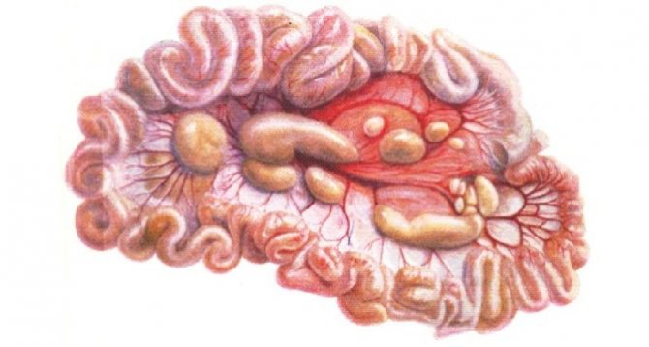
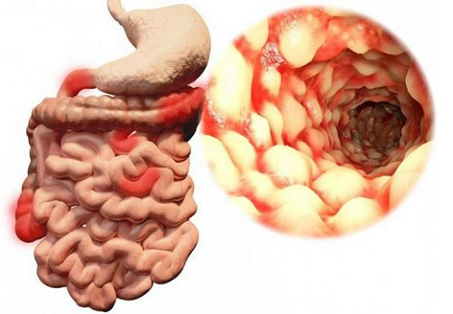
Из других важных для дифференциальной диагностики признаков следует отметить мезаденит и терминальный илеит. Этот признак бывает и при кишечном иерсиниозе. Псевдотуберкулез иногда затягивается, протекает с повторными волнами лихорадки, поражением суставов, узловатой эритемой. Для дифференциальной диагностики наибольшее значение имеют: высокая лихорадка и выраженные симптомы общей интоксикации, появление «скарлатиноподобной» экзантемы, гиперемии ладоней и подошв, мезаденит и терминальный илеит. Для лабораторного подтверждения диагноза псевдотуберкулеза используют серологические методы (реакция агглютинации, ΡΗΓΑ) и выделение возбудителей из испражнений. Однако все эти методы лабораторной диагностики являются, по существу, ретроспективными.

Slide 26
Кишечный иерсиниоз. По клиническому течению иерсиниоз во многом сходен с псевдотуберкулезом, однако желтуха отмечается лишь при очень тяжелых септических формах кишечного иерсиниоза. Более легкие формы в отличие от псевдотуберкулеза, протекают без желтухи. Основными клиническими проявлениями желтушной формы кишечного иерсиниоза являются высокая лихорадка с большими суточными размахами, повторные ознобы и поты, анемизация, выраженная желтуха, увеличение печени и селезенки. Беспокоят боли в животе, чаще справа в нижних отделах, может быть расстройство стула. У части больных образуются вторичные гнойные очаги, развиваются гнойные артриты. Желтуху при кишечном иерсиниозе легко отличить от вирусных гепатитов А и В, а также от многих инфекций, протекающих с желтухой, но без бактериологического исследования трудно дифференцировать от других видов сепсиса. Для решения вопроса об этиологии болезни делают бактериологическое исследование различных материалов, взятых от больного, могут быть использованы и серологические методы.

Slide 27
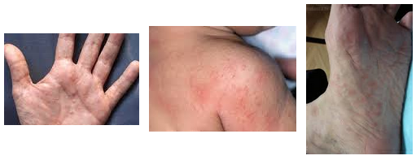

Slide 28
Сальмонеллез. Желтуха может наблюдаться лишь при тяжелых формах сальмонеллеза, как при гастроинтестинальных, так и особенно при генерализованных. Как и при других бактериальных желтухах, наблюдаются высокая лихорадка (39—40°С), выраженные проявления общей интоксикации, увеличение печени и селезенки, а также биохимические проявления печеночной желтухи (повышение содержания билирубина в крови, активности сывороточных ферментов — АлАТ, АсАТ). Эти проявления позволяют сальмонеллезную желтуху дифференцировать от вирусных гепатитов А и В, но для дифференциальной диагностики от других бактериальных желтух эти проявления недостаточно информативны.

Slide 29
Дифференциально-диагностическое значение имеют другие проявления сальмонеллезной инфекции. Это прежде всего поражения желудочно-кишечного тракта, которые при локализованных формах сальмонеллеза выступают на первый план в течение всего периода болезни, а при генерализованных отмечаются в начальном периоде. Чаще наблюдается гастроэнтерит или гастроэнтероколит. С первого дня болезни появляются боли в надчревной области, тошнота, повторная рвота, затем присоединяется понос. Потеря жидкости и электролитов приводит к появлению признаков дегидратации, которая иногда выступает на первый план. Среди инфекционных желтух такая симптоматика наблюдается лишь при сальмонеллезе, что и позволяет дифференцировать его от других болезней. Генерализованные формы сальмонеллеза также могут протекать с желтухой. В начальном периоде болезни также отмечаются признаки гастроэнтерита, что важно для дифференциальной диагностики. В последующие периоды болезни проявления гастроэнтерита исчезают, а болезнь протекает как брюшной тиф или как сепсис, сходный с сепсисом, вызванным другими воз будителями. Для специфического подтверждения диагноза сальмонеллеза используют выделение сальмонелл при локализованных формах из испражнений, содержимого желудка, пищевых продуктов, с которыми связывают инфицирование, а при генерализованных формах исследуют кровь и гной из септических очагов. Серологические исследования при сальмонеллезе малоинформативны.

Slide 30
Листериоз. Среди различных клинических форм острого листериоза лишь при некоторых из них и не очень часто развивается желтуха. Листериозный гепатит может появиться при ангинозно-септической и тифоподобной формах листериоза. Клиническая дифференциальная диагностика такого гепатита иногда представляет трудности. Помимо высокой лихорадки и признаков общей интоксикации, на фоне которых появляется гепатит, о листериозе можно думать, если выявляются другие признаки данной инфекции. При ангинозно-септической форме это генерализованная лимфаденопатия, которая иногда сочетается с признаками специфического мезаденита. Характерно также поражение зева в виде разной выраженности острого тонзиллита, протекающего нередко с некротическими изменениями. В этих случаях бывает трудно дифференцировать листериоз от желтушных форм инфекционного мононуклеоза. У части больных появляется крупнопятнистая или эритематозная сыпь, которая на лице образует фигуру бабочки. В некоторых случаях желтушные формы листериоза сопровождаются признаками гнойного листериозного менингита. Клинические особенности листериозного гепатита, в частности генерализованная лимфаденопатия, мезаденит, поражение зева, гнойный менингит, позволяют дифференцировать его от вирусных гепатитов А и В и от большинства других печеночных желтух инфекционной природы. Для подтверждения диагноза используют выделение возбудителя (из крови, СМЖ, мазков из зева). Может быть использовано и опре- деление нарастания титра специфических антител (с помощью реакции агглютинации и РСК с листериозным антигеном) в парных сыворотках, взятых с интервалом в 10—14 дней. Диагностическим является нарастание титра антител в 4 раза и более. Однократное выявление антител не является доказательным.

Slide 32
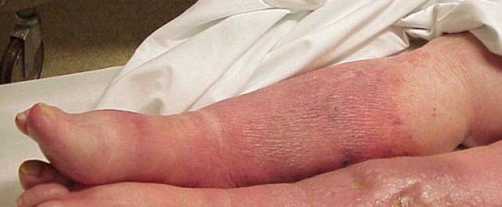
Сепсис. Это опасное для жизни заболевание с летальностью до 50—60%. В клинической картине сепсиса постоянными компонентами являются поражение печени, желтуха, анемизация. Для дифференциальной диагностики имеет значение то, что желтуха бывает выражена умеренно и не соответствует резко выраженной тяжести инфекционного процесса. Проявления сепсиса довольно своеобразны и дифференциальная диагностика желтух, обусловленных сепсисом, не вызывает значительных трудностей. Клиническая дифференциальная диагностика септических поражений печени от других инфекционных желтух может базироваться на следующих клинических особенностях: тяжесть течения, нередко развитием септического шока, наличие первичного и вторичных с очагов, геморрагического синдрома с признаками диссеминированного внутрисосудистого свертывания, гектическая или неправильная (септическая) лихорадка с большими суточными размахами, повторными ознобами и потами. Нейтрофильный лейкоцитоз, который затем нередко сменяется лейкопенией.

Slide 33
Возвратный тиф вшивый. Для дифференциальной диагностики имеют значение следующие данные: эпидемиологические предпосылки (завшивленность, контакт с больным), приступообразная лихорадка, значительное увеличении печени и особенно селезенки. Специфическое подтверждение диагноза также не вызывает сложностей. При микроскопии толстой капли крови (как при малярии) обнаруживается возбудитель — спирохета Обермейера.

Slide 34
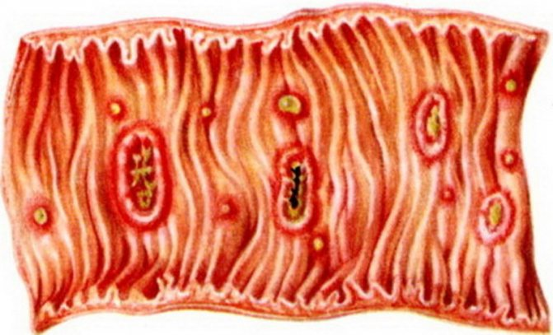
Амебиаз. Желтуха при амебиазе может быть следствием амебного гепатита (в остром периоде болезни) или проявлением амебного абсцесса печени (период поздних внекишечных осложнений). Амебный гепатит протекает на фоне кишечного амебиаза, клиническая симптоматика которого и определяет возможности дифференциального диагноза. Для острого периода амебиаза характерны выраженные дисфункции кишечника (стул с примесью слизи и крови, язвенные изменения толстой кишки, по данным ректороманоскопии) при нормальной или субфебрильной температуре тела и слабо выраженных признаках общей интоксикации. Отмечаются более длительное, чем при дизентерии, течение болезни, вовлечение в процесс всех отделов толстой кишки. Диагноз этой формы амебиаза подтверждается обнаружением в испражнениях (или в материале, взятом из кишечных язв при ректороманоскопии) тканевых форм дизентерийной амебы.

Slide 35
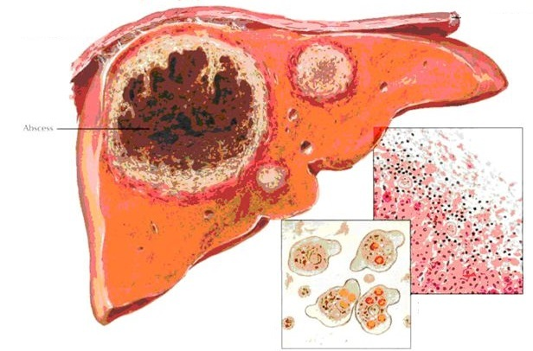
Амебный абсцесс печени нередко сопровождается умеренно выраженной желтухой, что нужно учитывать при проведении дифференциального диагноза желтух. Амебный абсцесс печени может развиться относительно рано еще на фоне кишечных изменений (боли в животе, жидкий стул с примесью слизи и крови), но чаще он появляется в более поздние периоды болезни, когда кишечные изменения уже проходят. Дифференциальная диагностика в этих случаях сложнее. Диагностическое значение имеют следующие данные: наличие в течение последних месяцев затяжного кишечного заболевания, возможно, с примесью слизи и крови в испражнениях, боли в области печени постоянного характера, которые усиливаются при пальпации или при глубоком вдохе, неравномерность увеличения печени, изменение контуров печени, по данным рентгенологического обследования. В этот период дизентерийные амебы в испражнениях уже не обнаруживаются.

Slide 36
Список использованной литературы
Казанцев А.П., Зубик Т.М., Иванов К.С Дифференциальная диагностика инфекционных болезней. — М.: ООО «Медицинское информационное агентство», 1999 — 482 с
Т. А. Артѐмчик, Е.Н. Сергиенко, О.Н. Романова, А. А. Астапов Дифференциальная диагностика синдрома желтухи у детей : учеб.-метод. пособие – Минск : БГМУ, 2017 – 31 с.
Синдром желтухи в клинике инфекционных болезней: уч. пос. для студентов, обучающихся по специальности «Лечебное дело» / Сост.: Д. А. Валишин, О. И. Кутуев, Д. Х. Хунафина, А. Н. Бурганова, Т. А. Хабелова, Л. Р. Шайхуллина, А. Т. Галиева, Г. Р. Сыртланова, Р. С. Султанов. – Уфа: Изд-во ГБОУ ВПО БГМУ Минздрава России, 2014 - 42 с.

